Slide 1
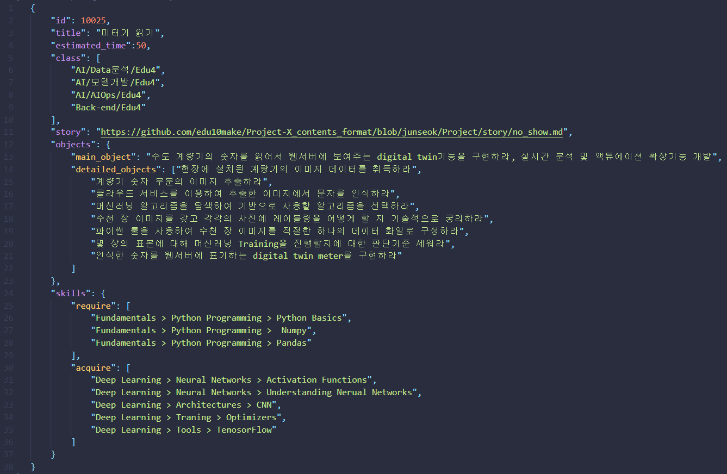
1. 프로젝트 정의
프로젝트 ID
프로젝트 제목
프로젝트 수행 시 걸리는 시간
프로젝트 분야
프로젝트 스토리
프로젝트 목표
주요 목표
세부 목표
프로젝트 역량
시작 시, 필요한 역량
종료 시, 얻을 수 있는 역량

Slide 2
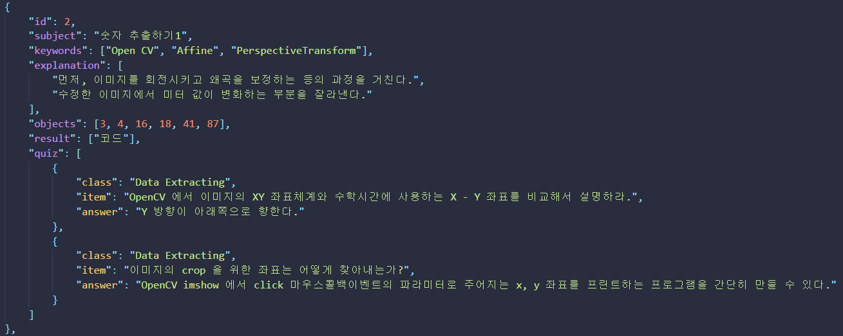
2. 프로젝트 설명
미션 1
미션 2
미션 ID
미션 이름
미션 해결을 위한 키워드
미션 설명
미션 목표
미션 종료 시, 결과물
퀴즈
미션 3
…
미션 N

Slide 3
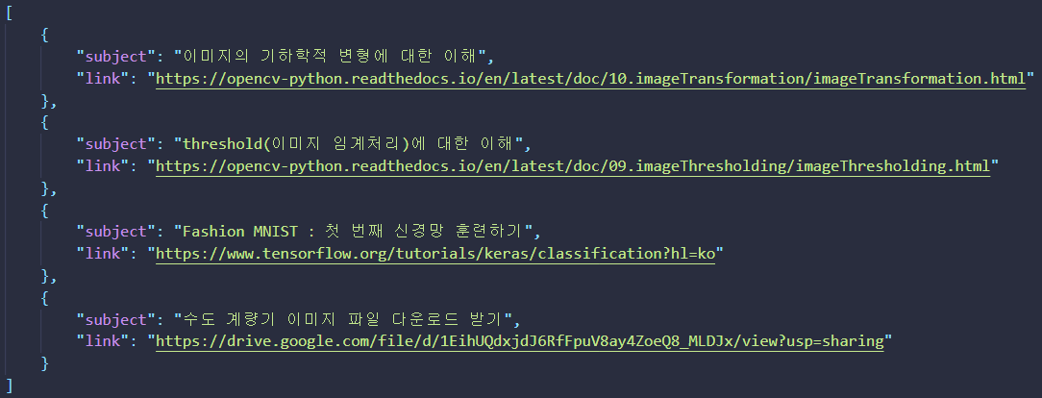
3. 프로젝트 리소스
리소스 1
리소스 이름
리소스 링크
리소스 2
리소스 이름
리소스 링크
…
리소스 N
리소스 이름
리소스 링크

Slide 4
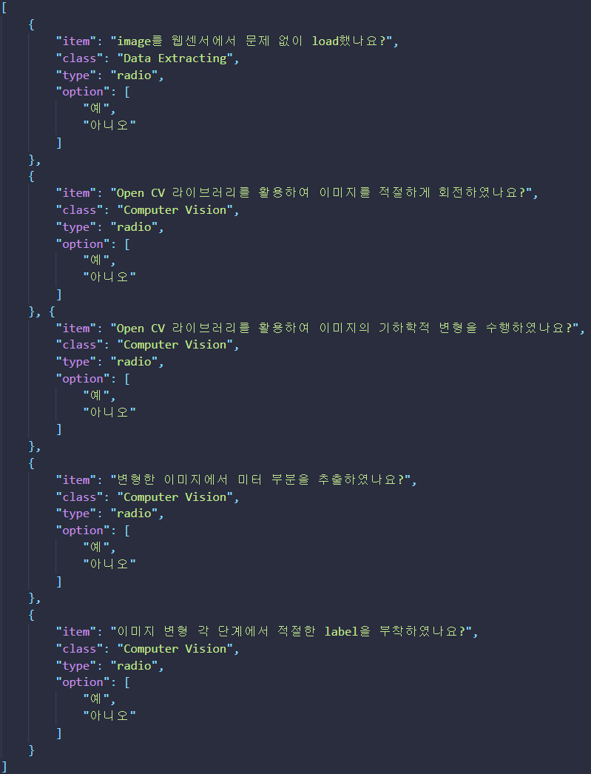
4-M. 미션 M에 대한 평가 항목
평가 항목 1
평가 문항
평가 항목의 분류
평가 방법
선택 항목
평가 항목 2
평가 항목 3
평가 항목 4
…
평가 항목 N

